Slide 1

NTLM relaying LAB
Part 2

Slide 2
LAB 1
01
A l’ecoute

Slide 3
LLMNS/NBT-NS/MDNS poisoning
01
Protocoles de broadcast / multicast
Microsoft : Link-Local Multicast Name Resolution (LLMNR) et
Netbios Name Service (NBT-NS)
permettent d’aider à identifier des hôtes sur le même sous-réseau lorsque
les services DNS centraux échouent.
Apple : mDNS avec les mêmes fonctionnalités
n’autorise que des noms de domaine sur l’espace « .local. », LLMNR ne filtre pas
et autorise tous les noms de domaine
- Présent aussi dans la pile TCP de Windows
NBT-NS est basée sur l’identification par le nom NetBIOS – Utilise le port TCP 137
LLMNR est basé sur le format DNS (Domain Name System) – Utilise le port UDP 5355

Slide 4
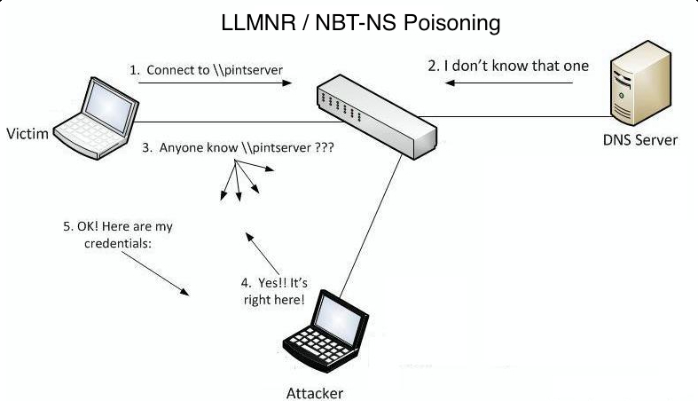
LLMNS/NBT-NS/MDNS poisoning
01

Slide 5
LLMNS/NBT-NS/MDNS poisoning
01
Protocole d’authentification | Algorithme protocole | Clef secrète ( hashé du mdp)
LM | DES-ECB | LM hash
LMv2 | MD5 | NT hash
NTLM | DES-ECB | NT hash
NTLMv2 | MD5 | NT hash
Le hachage LM ou NT est utilisé "tel quel"
pour calculer la réponse. Cela signifie qu’un
attaquant connaissant le hashé LM ou
NT pourrait l'utiliser pour s'authentifier
en tant qu'utilisateur sans connaître le mot de
passe de ce dernier.
Algorithme pour le hashé :
LM hash – basé sur DES
NT hash – MD4

Slide 6
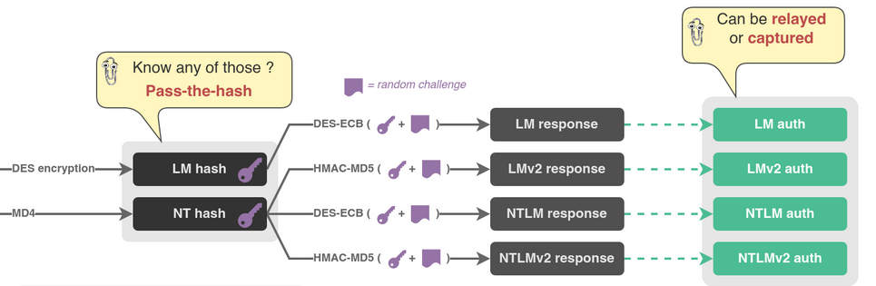
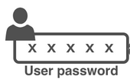
LLMNS/NBT-NS/MDNS poisoning
01

Slide 7
Lab 2
02
SAM Dumping with SMB2 relaying

Slide 8
Smb2 relaying
02
La signature de session est une mitigation puissante mais limitée contre
le relais NTLM (uniquement SMB et LDAP).
La signature SMB fonctionne selon le principe du "moindre besoin". Si ni le client ni
le serveur n'exigent la signature, la session ne sera pas signée.
Pour la protection contre le relais NTLM, elle doit être
activée du côté du serveur cible. La signature de session protège l'intégrité de la session,
pas l'intégrité de l'authentification.
Si la signature de session échoue du côté de la victime relayée, la session
victime <-> attaquant sera tuée APRÈS l'authentification,
permettant ainsi à un attaquant de relayer cette authentification et d'obtenir
une session valide attaquant <-> cible (si la cible ne requiert pas de signature).

Slide 9
Lab 3
03
SMB2 relaying through socks proxy

Slide 10


Coercition de l’authentification smb2 en mode proxy
03
victime
attaquant
ntlmrelayx socks
proxychains4
secretsdump
smbclient

Slide 11
Lab 4
04
LDAP-smb2 relAying

Slide 12
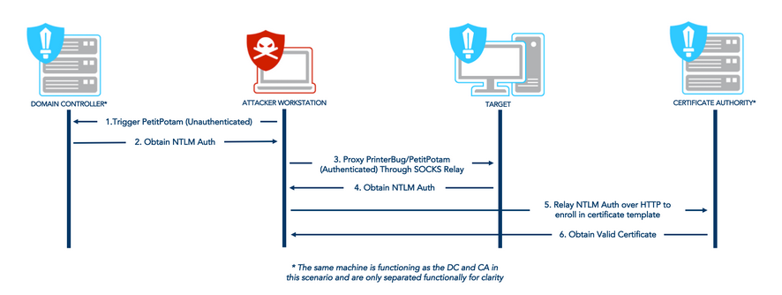
LDAP relaying
04
Contraindre l'authentification a travers des MS-RPC pour contourner la signature
-> PetitPotam /mitm6
La signature LDAP fonctionne selon le principe de la « besoin suffisant ». Si le client
et le serveur supportent tous deux la signature, ils signeront la session.

Slide 13
Lab 5
05
LDAPS relAying

Slide 14
LDAPs relaying
05
Contraindre l'authentification a travers des MS-RPC pour contourner la signature
-> PetitPotam /mitm6
Ajouter un nouveau compte d'ordinateur en abusant du fait que, par défaut, les utilisateurs
sont autorisés à joindre à un domaine jusqu'à 10 nouveaux objets.

